Slide 1
Отдел образования администрации городского округа город Мантурово
МБДОУ детский сад №4 «Огонек»
Тема: «Семейный клуб здоровья как форма организации взаимодействия ДОУ и семьи по повышению социально-коммуникативной компетентности родителей».
Воспитатель:
Светкова Анжелика Михайловна

Slide 2
Цель и задачи мастер - класса
Цель мастер- класса: повышение профессиональной компетентности педагогов по использованию психолого-педагогической технологии взаимодействия взрослого с детьми на физкультурных занятиях М.Н. Поповой «Навстречу друг другу»
Задачи:
Заинтересовать данной технологией
Активизировать самостоятельную работу воспитателей, дать им возможность заимствовать элементы педагогического опыта.
Создать и поддержать условия для развития творческого потенциала.
Рефлексия собственного профессионального мастерства по теме мастер - класса.

Slide 3
Структура мастер-класса
Введение, основная цель, задачи
Демонстрация проекта: «Всей семьёй в волшебной стране Здоровья»
Постановка проблемы.
Содержание структурных элементов занятия, особенности её проведения.
Практическая часть:
элементы совместного (взрослый ребёнок) оздоровительного занятия: упражнение «путаница», парная пальчиковая гимнастика, разновидности ходьбы, общеразвивающие упражнения на стульях в парах, творческие задания для участников занятия, игропластика, подвижная игра, «рефлексия».
Моделирование участниками собственного оздоровительного занятия в режиме продемонстрированной педагогической технологии.
Дискуссия, заключительное слово.

Slide 4
«
Проект
Тема: «Всей семьёй в волшебной стране Здоровья»

Slide 5
Цель и задачи проекта
Цель: Гармонизация детско-родительских взаимоотношений средствами физического воспитания через создание семейного клуба «Здоровая семья»
Для детей:
Обеспечивать получение детьми позитивного коммуникативного опыта в взаимодействии и совместной деятельности в паре, в группе, команде.
Развивать и закреплять умения договариваться в паре и в группе сверстников.
Развивать сообразительность, креативность в решении проблемной ситуации.
Формировать жизненно необходимые умения и навыки детей, в соответствии с их индивидуальными особенностями, развивать физические качества.
Воспитывать потребности в здоровом образе жизни у детей и родителей;
У родителей:
Пробудить у родителей интерес к физическому развитию ребёнка, убедить их в том, что систематические занятия помогают детям приобрести двигательный опыт, развивать физические качества: ловкость, быстроту, силу. Вырабатываю смелость, самоуверенность.
На практических занятиях познакомить родителей с упражнениями и подвижными играми, способствующими развитию у детей двигательных навыков, освоить методы обучения этим упражнениям.
Развивать способность к саморегулированию, рефлексии, самооценке своего поведения как родителя.
Формировать практические умения в области физического развития ребенка, умение построить досуг с ребёнком в условиях семьи.
Повышать уровень педагогической культуры
У родителей и детей:
Содействовать вербальному и невербальному общению;
Содействовать формированию гармоничных взаимоотношений между детьми и родителями, изменению образа ребенка в представлении родителей в положительную сторону;
Развивать у детей и у взрослых творческую, познавательную активность, спонтанность, инициативу, расширять кругозор;
Воспитывать умение эмоционально выражать себя в движении.

Slide 6
Описание проблемы
Необходимость формировать здоровый образ жизни, мотивируя родителей на совместные занятия физкультурой и спортом всей семьёй, гармонизация детско – родительских отношений.

Slide 7
Ожидаемый результат проектной деятельности
Для педагога:
Повышение уровня педагогической компетентности; профессиональный рост;
Удовлетворённость работой;
Систематизация и повышение качества работы, по гармонизация детско-родительских взаимоотношений средствами физического воспитания детей дошкольного возраста от 3х – 7 лет.
Для детей:
Укрепляется здоровья детей.
Раскрывается личность ребёнка, его индивидуальность, творческий потенциал, основанный на сотрудничестве и сотворчестве.
Формируются навыки коммуникативного общения со сверстниками и взрослыми.
Для родителей:
Родители компетентны в вопросах физического воспитания детей и серьёзно интересуются проблемами оздоровления детей.
Создание условий для физического развития и оздоровления детей в домашних условиях.
С семьями воспитанников сложились доброжелательные, доверительные отношения.
Родители – активные участники педагогического процесса и жизни детского сада.
В ходе проекта родители сблизились со своими детьми.

Slide 8
Педагогические технологии
Психолого-педагогическая технология взаимодействия родителей с детьми на физкультурных занятиях «Навстречу друг другу» автор - составитель М.Н. Попова
«Мама, папа занимайтесь со мной»
Яна Бердыхова
«Са-Фи-Дансе» танцевально – игровая гимнастика для детей» МС.Е. Фирилёва, Е.Г.Сайкина
«Оздоровительные интегрированные занятия», «Зелёный огонёк здоровья» М.Ю.Картушина
«Занятия физической культурой в ДОУ» Горькова Л.Г. ,Обухова Л.А

Slide 9
Совместные оздоровительные занятия
Традиционные
Игровые
Сюжетно – игровые
Оздоровительные
Совместные мероприятия
Семейные праздники
Познавательно – игровые досуги

Slide 10
Структура занятия.
Перед началом занятия с родителями проводится беседа, цель которой заключается в ознакомлении взрослых с разнообразными здоровьесберегающими техниками и приемами. Занятие имеет трехчастную структуру.
1) Вводно-подготовительная часть.
Цель: настроить взрослых и детей к предстоящей совместной двигательно-игровой деятельности и подготовить организм к физической нагрузке.
Ритуал встречи – приветствия родителей и детей, доверительные беседы партнеров.
Содержания: самомассаж тела, игровые упражнения, разные виды ходьбы, бега, прыжков в детско-родительской паре.
2) Основная часть.
Цель: формировать у родителей и детей умение выполнять физические упражнения в детско-родительской паре.
Содержание:
Парные контактные физические упражнения, проблемные ситуации и творческие задания;
подвижные игры и игровые, логоритмические упражнения, музыкально-ритмические упражнения, детско-родительские игры ,психогимнастические этюды и релаксационные упражнения.
3) Заключительная часть.
Цель: восстановить дыхание, способствовать профилактике плоскостопия у детей, раскрепостить взрослых и детей.
Содержание: игровые упражнения, психогимнастические этюды, игры нравственного содержания («Добрые слова», «Добрые пожелания»), рефлексия

Slide 11
Содержание физкультурных занятий
Система физических упражнений и игр, которые:
Доступны для совместного выполнения взрослым и ребенком.
Разнообразны по своему физическому воздействию.
Обеспечивают тактильный контакт.
Направлены на развитие эмоциональной сферы, партнерских и доверительных отношений родителей и детей.
Решают оздоровительные, воспитательные и образовательные задачи

Slide 12
Роль взрослого на занятии
Партнёр
Тренер
Помощник
Ребёнок
Взрослый
ребенок - «партнер», ребенок - «тренер», ребенок - «помощник».
Взрослый - партнер выполняет физические упражнения с ребенком одновременно в паре.
Взрослый - тренер помогает ребенку правильно выполнить упражнение, страхует его.
Взрослый - помощник помогает сделать упражнение для ребенка наиболее интересным.

Slide 13
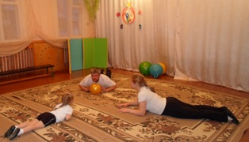
Экспрес-диагностика
Для определения уровня коммуникативной компетенции родителей в реализации физического воспитания, нами были предложены выполнение творческих заданий.. Они помогли определить социально-педагогические установки родителей по отношению к собственному ребенку, оценить характер и содержание воспитательных действий родителей, составить представление о внутрисемейной ситуации, особенностях взаимоотношений, уровне взаимопонимания в паре «родитель-ребенок», триаде папа-ребенок-мама. Экспрес-диагностика проводилась с подгруппами детско-родительских пар. Детско-родительским парам предлагалось придумать совместно новое упражнение. В ходе наблюдения фиксировали, предоставляет ли родитель ребенку возможность в выборе замысла нового упражнения, помогает или старается все сделать вместо него, какие приемы и методы использует, насколько доверительные выстраиваются взаимоотношения во время работы, какие присутствуют жестово-мимические проявления, делает ли родитель замечания, указания, какие слова одобрения использует, показывает ли пример,

Slide 14
Данные о вовлечении родителей в работу клуба «Здоровая Семья»

Slide 15
Определение уровня коммуникативной компетенции родителей через организацию совместной двигательно-игровой деятельности

Slide 16
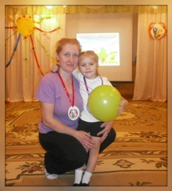
Результатами проектной деятельности можно считать
Отметили улучшение атмосферы в семье, взаимопонимание с ребенком. Форма проекта показала свою результативность: родители охотнее принимают участие в таких нетрадиционных формах работы по физическому воспитанию и жизни детского сада. Повысилась посещаемость родителями совместных праздников, досугов, родительских собраний. Значительной повышение имиджа детского сада в глазах родительской общественности, повышение позитивного эмоционального отношения к детскому саду у детей и родителей. Таким образом, через организацию проекта «Всей семьёй в волшебной стране Здоровья», как форме организации взаимодействия ДОУ и семьи по повышению социально-коммуникативной компетентности родителей, я добилась поставленной цели.

Slide 17
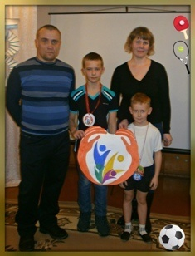
Участие родителей в мероприятиях в рамках проекта
Акция для участников клуба «Здоровая семья»
Тема: «Придумай эмблему для семейного клуба

Slide 18
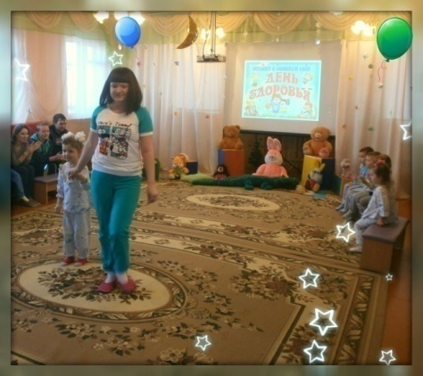
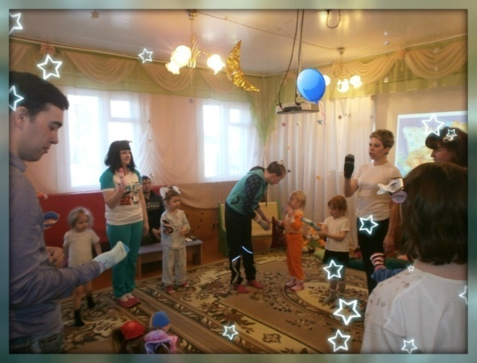
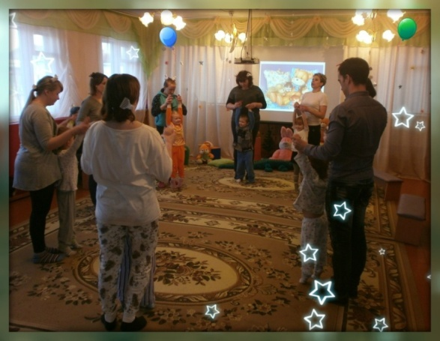
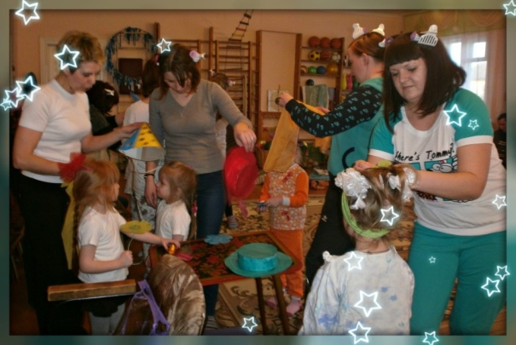
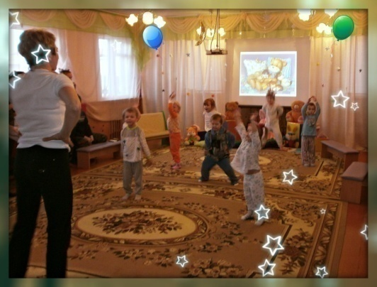
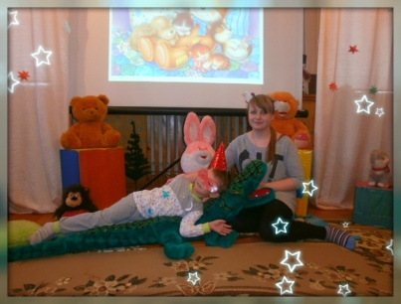
Игровая программа «Пижамная вечеринка»
для родителей и детей 2 младшей и средней группы.
Цель: Профилактика детского переутомления. Значение сна для ребёнка и обучение родителей игровым приёмам с детьми перед сном.

Slide 19
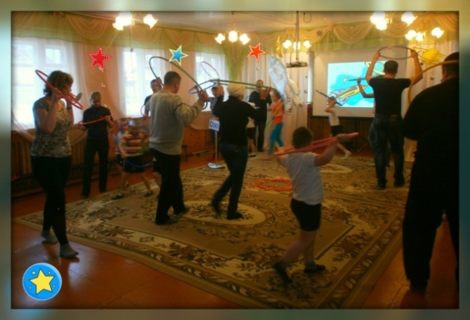
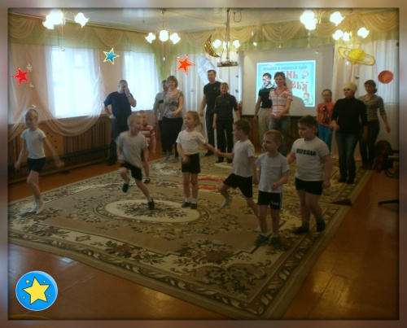
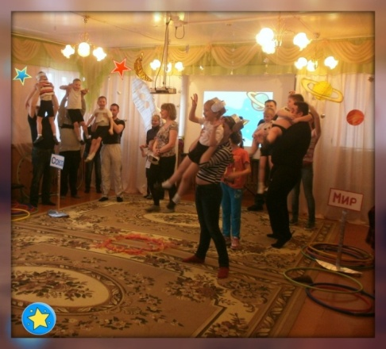
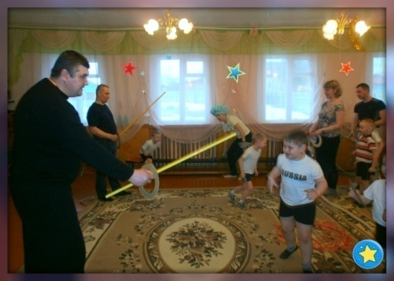
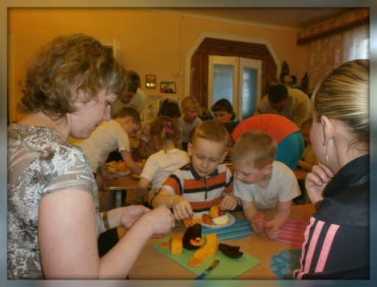
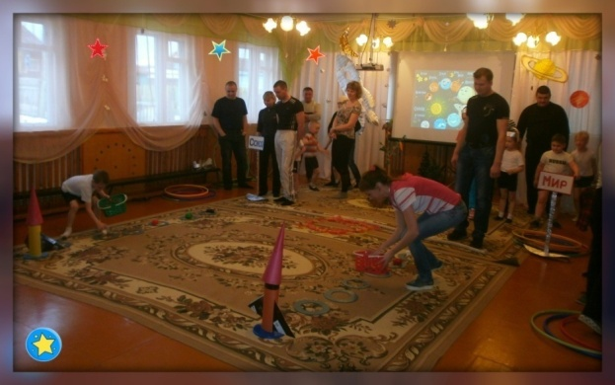
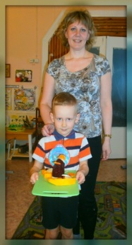
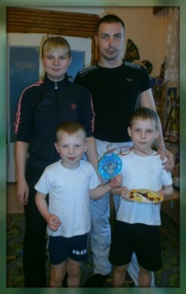
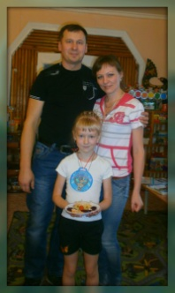
Познавательно-игровая программа
«Путешествие на планету Космоовощи»
Для детей и родителей старшей и подготовительной к школе группы.
Цель: Формировать представление детей о здоровом питании.

Slide 20
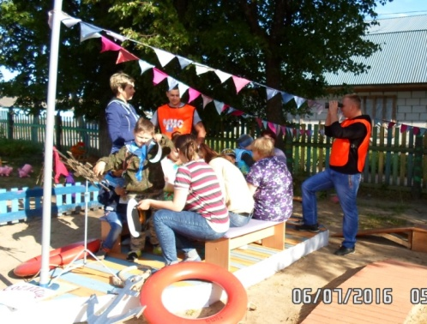
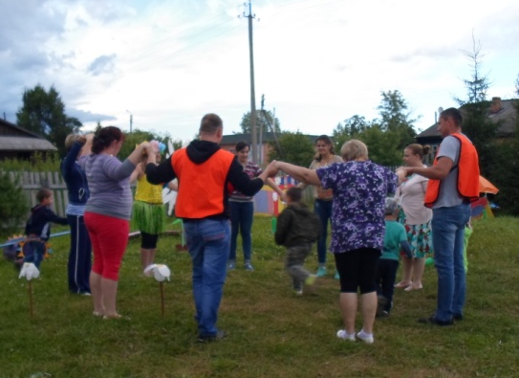
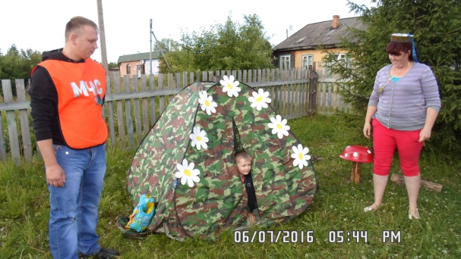
Турслёт «Ромашковое лето»
как традиция объединения детей и родителей в преддверии Дня семьи и верности

Slide 21
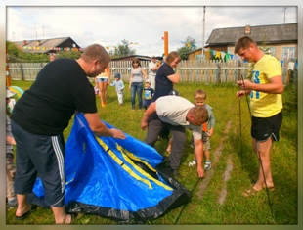
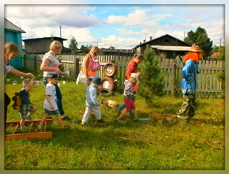
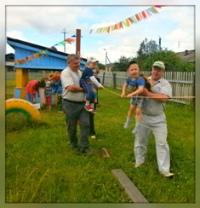
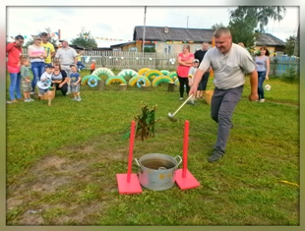
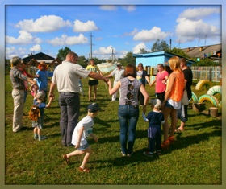
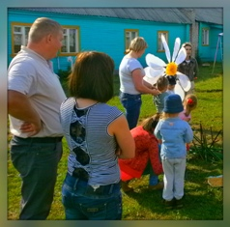
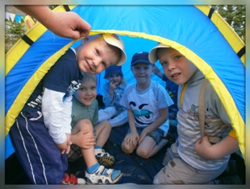
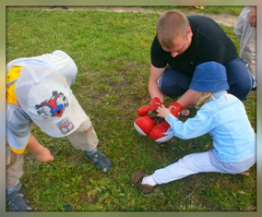

Slide 22
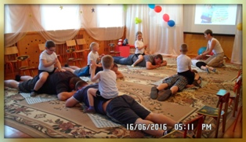
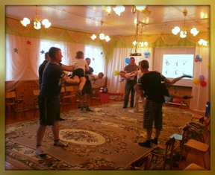
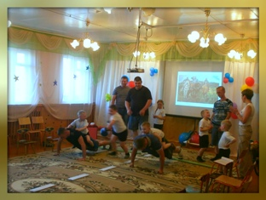
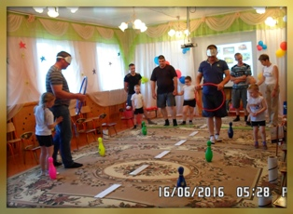
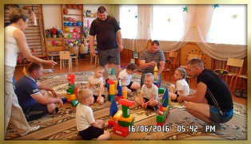
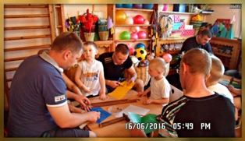
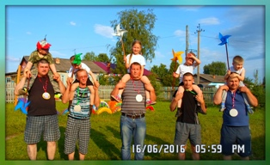
Совместный праздник к «Дню отца»
«Мой папа самый, самый»,
для родителей и детей старшей и подготовительной к школе группы.
Цель: Создать у детей и родителей радостное настроение и чувство удовлетворения от совместного общения в физкультурно – игровой деятельности.

Slide 23
Интернет – консультация для родителей
«Вместе с мамой»
(обучающая утренняя зарядка)
«Мы сильные» И.П. лежа на спине, держаться двумя руками за палочку. По сигналу «сядем» мама поднимает палку, ребенок подтягивается к ней садится.

Slide 24
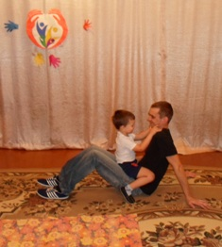
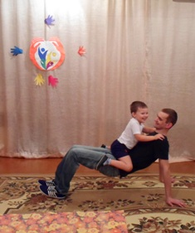
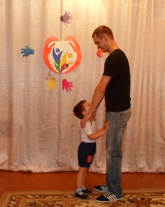
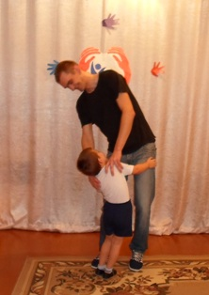
Интернет – консультация для родителей
«Вместе с папой»
«Дин - дон»
Взрослый и ребенок стоят лицом друг к другу. Руки ребенка лежат на талии взрослого, руки взрослого – на плечах ребенка. Одновременно взрослый и ребенок наклоняются вправо и произносят: «Дин», а затем – влево и говорят: «Дон» (Дозировка 5 раз)
Качели»
Взрослый сидит, согнув ноги в коленях, руки в упоре сзади, ребенок садится на живот взрослого лицом к нему. Взрослый приподнимает туловище с ребенком вверх, затем опять садится на пол. И так многократно, то приподнимая ребенка, то опуская (как на качелях) (Дозировка 5 раз)

Slide 25
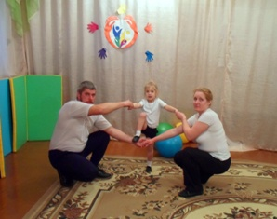
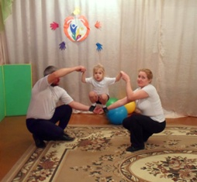
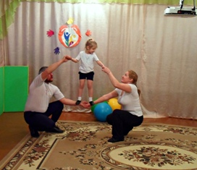
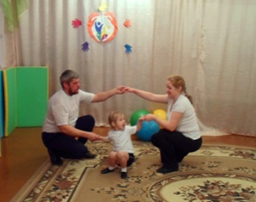
Интернет – консультация для родителей
Развивающая гимнастика: «Мы вместе» для детей 4 – 7 лет
( выполнение упражнений в триаде)
«Циркачи»
Родители, сидя на корточках, протягивают друг другу руку (мама – правую, а папа – левую) и крепко сцепляют их. Другим реками берутся за руки ребёнка. Ребёнок становится одной ногой на руку папы, другой – на руку мамы, родители медленно встают и поднимают ребёнка до уровня пояса. Как только ребёнок примет правильной положение стоя 9выпрямив спину). Родители медленно ходят. Побуждая его сохранять правильную осанку. Позже родители могут ускорить темп выполнения упражнения почти до бега – ребёнок учится сохранять равновесие. Спустя 1 – 2 мин родители опят садятся на корточки, и ребёнок соскакивает на землю. Следите за тем, чтобы ваши руки, на которых стоит ребёнок, не расцеплялись и всё время были прижаты к телу, иначе ребёнок не удержится в выпрямленном положении.(Дозировка 1 раз)

Slide 26
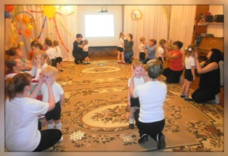
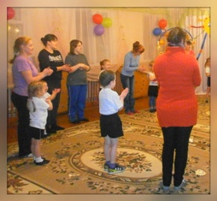
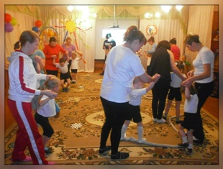
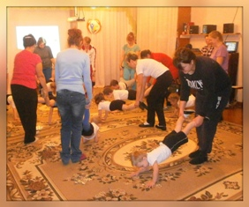
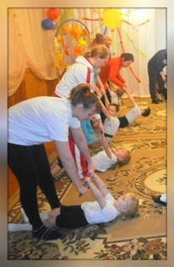
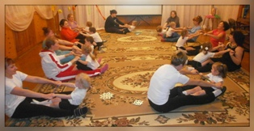
сюжетно – игрового занятия
«На воздушном шарике в страну Здоровья»
для родителей и детей 2младшей и средней группы.
Цель: Создать условия для коммуникативного взаимодействия взрослого с ребенком в ходе выполнения физических упражнений, игровых заданий.

Slide 27
Совместное игровое занятия с элементами экологии «Волшебное дерево» для родителей и детей 2младшей и средней группы.
Цель: Помочь родителям и детям ощутить радость, удоввольствие от совместной двигательной деятельности.

Slide 28
Консультация для родителей
«Вместе с мамой, вместе с папой».
Игровые упражнения для предупреждения развития плоскостопия у детей
с использованием карточек.

Slide 29
Оздоровительный массаж

Slide 30
Игра хвостики»
Консультация для родителей «Играем вместе»
Совместные игры и игровые упражнения для всей семьи
 | «Игра хвостики» Цель: Взаимодействие с членами семьи, улучшение пространственной ориентации, обучение приёмам релаксации Содержание: Детям вместе с родителями можно поиграть в тигрят (лисичек, волчат). Для этого каждому надо привязать к поясу длинный шарф или ленту. Ребёнок сам выбирает понравившийся шарф или ленту и привязывает (сам или с помощью взрослых) его себе и маме, папе, старшей сестре и т.д. Взрослый предлагает всем участникам игры, имитируя движения тигрят, встать на четвереньки и побегать по комнате, стараясь поймать друг друга и схватить за хвостик.
 | «Формула 1» Содержание: Классная игра, которая понравится детям любого возраста. Соорудите в комнате «тоннель» из различных предметов. В ход пойдут и табуретки, и стол, и коробки. Главное, чтобы ребята могли пролезть под ними. Чем больше ты найдешь подходящих приспособлений, тем интереснее. Предложи детям представить, что они – машины. Победит тот, кто первым придет к финишу, одолев, пять «кругов». Во время гонок можно включить музыку – будет очень весело!
 | «Волшебная дорожка» Содержание: Приготовьте несколько небольших ковриков или просто вырежьте из бумаги различные картинки. Девочкам будет интересно «порхать», как бабочки, с ромашки на ромашку, мальчикам – «перелетать» с планеты на планету. Разложи изображения по комнате на небольшом расстоянии друг от друга. Пусть малыши перепрыгивают с одного на другой! Раскладывайте ромашки и планеты каждый раз по-новому.

Slide 31
Буклеты

Slide 32
Структура совместного занятия
Ритуал встречи – приветствия родителей и детей
Парные контактные физические упражнения
Проблемные ситуации и творческие задания
Подвижные игры и игровые упражнения
Игровой самомассаж и массаж
Логоритмические упражнения
Музыкально-ритмические упражнения
Детско-родительские игры
Психогимнастические этюды и релаксационные упражнения
Рефлексия
Домашние задания в форме рекомендаций комплексов физических упражнений в диаде и триаде с учетом гендерной принадлежности ребенка

Slide 46
Спасибо за внимание!

